Slide 1
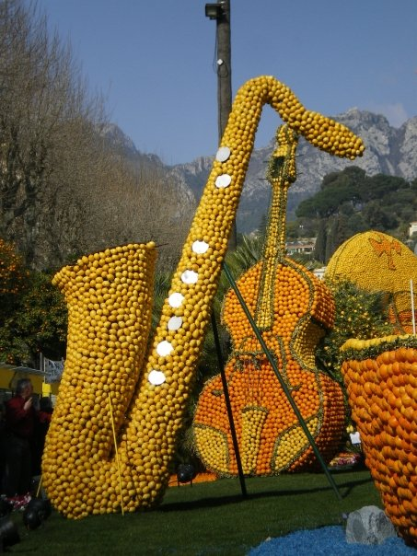
LE TRIO SAXS AND SUN
JAZZ SWING STONPIN AT SAVOY ANNEE 40 TOYS MAIDEN VOYAGE ANNEE 75 POST BOP MAIDEN VOYAGE ANNEE 70
MAMA CITA LATINE JAZZ ANNEE 60
SURPRISE ETE
CEDRIC BOVET
ARIANE CHRISTE
ANDRE HEAMMI
FETE DE LA MUSIQUE
AVEC CREAS-NEUCH
CAFE L’AMI AMI
RUE DU BASSIN 8
LUNDI 21 JUIN 2010
15H00 à 22H00
http://creas-neuch.blog4ever.com

